Slide 1


TRƯỜNG TIỂU HỌC ÁI MỘ A
Bài giảng điện tử Tiếng Việt lớp 1
Tên bài: iêu - yêu (tiết 1)

Slide 2

MÔN: TiẾNG ViỆT – LỚP 1
Phân môn: Học vần
Bài 109. iêu - yêu (tiết 1)

Slide 3

Thử tài
của bạn

Slide 4



Hãy đọc các từ sau:
Cô khen !
trêu đùa nâng niu

Slide 5
Hãy đọc câu sau:
Cô khen !
Bé Hà có chiếc nơ nhỏ xíu.

Slide 6
Điền vần êu hay iu?
Cô khen !
d……….. dàng
iu
.

Slide 7
Tìm 2 từ có vần êu.
Cô khen !

Slide 8

Bài 109. iêu – yêu

Slide 9

KHÁM PHÁ

Slide 10
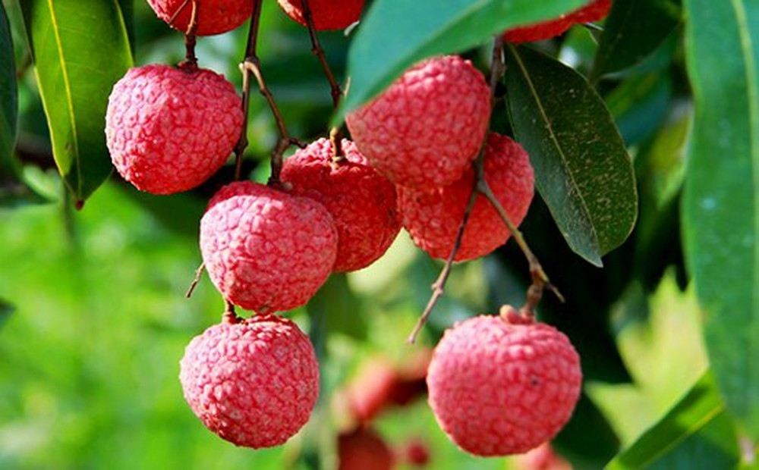

iêu
iêu
iê
u
vải thiều
iêu

Slide 11
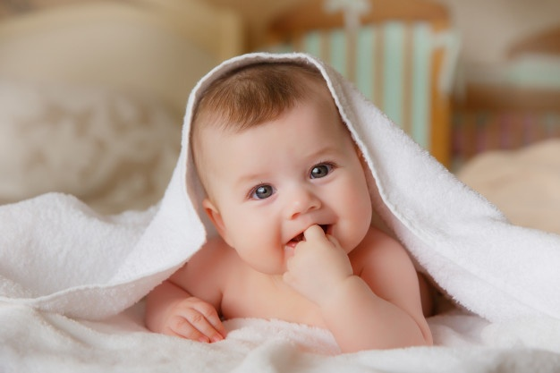
yêu
yêu
yê
u
đáng yêu
yêu

Slide 12
iê
u
yê
u

Slide 13
iêu
yêu
đáng yêu
vải thiều
yêu
iêu

Slide 14

iêu yêu

Slide 15
iêu
yêu
thiều

Slide 16


Slide 17



Luyện tập

Slide 18
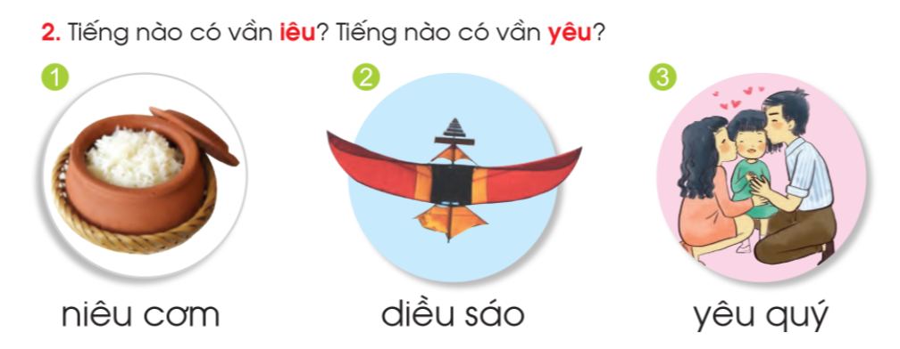
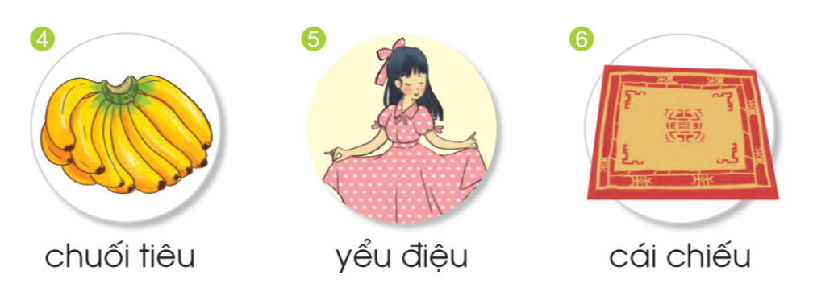

Slide 19
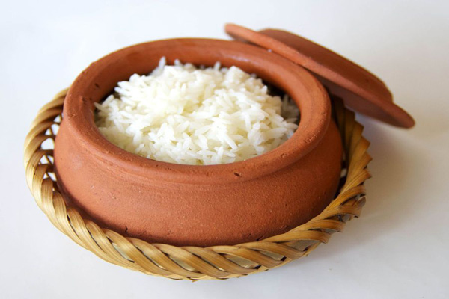
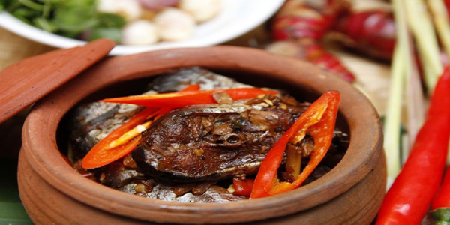
niêu cơm

Slide 20


diều sáo

Slide 21


yểu điệu

Slide 22
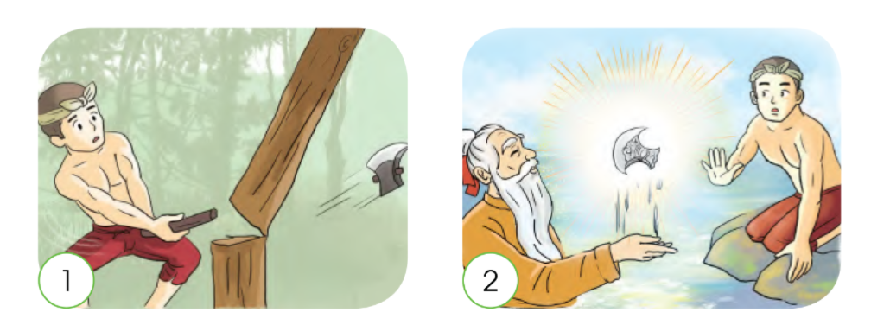
Ba lưỡi rìu (1)

Slide 23
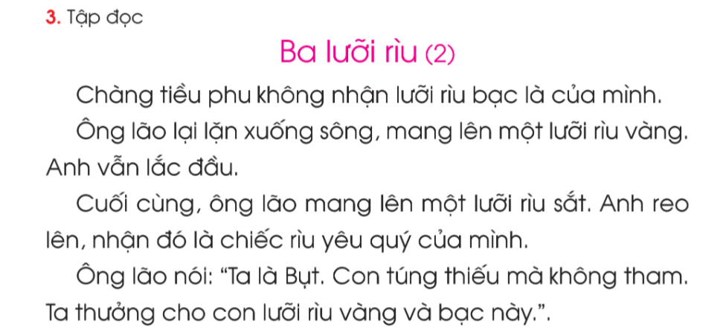

Slide 24
1
2
3
4
5
6
7
8
9

Slide 25





Dặn dò

